Slide 1
Programsko inženjerstvo Vježbe (1/15) - ponavljanje
mr. sc. Marko Pršić, dipl. ing. rač.

Slide 2
Ponavljanje
Nabrojati ključne faze u vodopadnom softverskom procesu
Izaberite pogodan model za softverski proces
Primjer 1: Oglašen je natječaj za razvoj novog, interaktivnog web portala Grada Zagreba. Definirane su smjernice dizajna te ključne funkcionalnosti: portal treba omogućiti pristup s bilo kojeg modernog preglednika kao i mobilnih uređaja do svih podataka koje u informacijskim sustavima Grada postoje o građaninu. Natječaj se izvodi u 3 kruga: u prvome se prezentira idejni dizajn, u drugome realizacije, a u trećem ključne funkcionalnosti.
Primjer 2: Razvili ste mobilnu aplikaciju za podršku prodajnim agentima. Aplikacija dobiva na popularnosti, a vi kao autor svakim danom zaprimate niz upita za unaprjeđenjem aplikacije od klijenata koji su već kupili aplikaciju i voljni su platiti dodane funkcionalnosti.
Primjer 3: Pobijedili ste na javnom natječaju za izradu novog informacijskog sustava za upravljanje bolnicom. Vaša je ponuda najpovoljnija u odnosu na definiranu specifikaciju. Nakon potpisa ugovora za cijeli posao, Naručitelj Vas obavještava da će se dio specifikacije ipak možda mijenjati za vrijeme trajanja projekta.

Slide 3
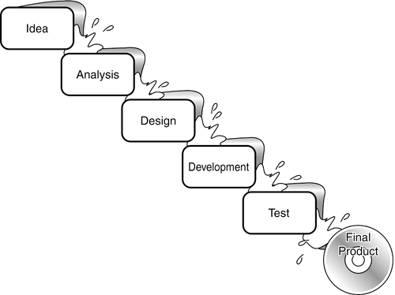
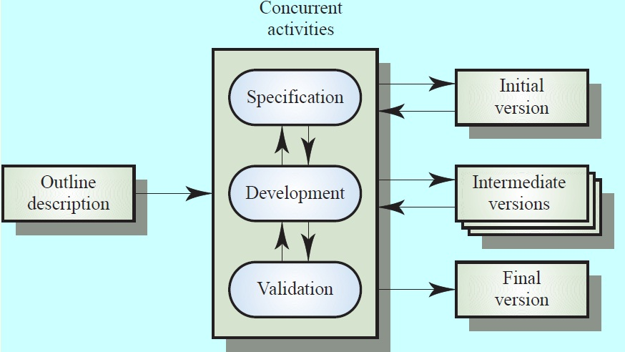
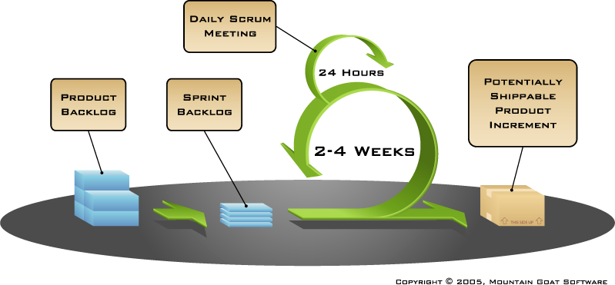
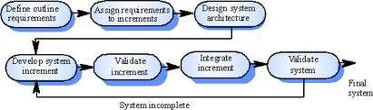
Ponavljanje
Model vodopada (engl. waterfall)
Model evolucijskog razvoja (engl. evolutionary development)
Model inkrementalnog razvoja (engl. incremental development)
Agilne metode

Slide 4
Ponavljanje
Objasniti važnost podjele uloga u razvojnom timu
U razvojnom timu od 5 ljudi, koje MSF role je najlakše kombinirati odnosno dodijeliti jed(i)noj osobi koja treba preuzeti 2 role?
U razvojnom timu od 3 ljudi, koju MSF rolu ne bi kombinirali niti s jednom drugom?
U MSF timu od 15 ljudi, kako bi organizirali posao da se umanji komunikacijski overhead odnosno postigne maksimalna učinkovitost tima?
Nabrojite tipične vanjske dionike u razvoju softvera, na strani korisnika?

Slide 5
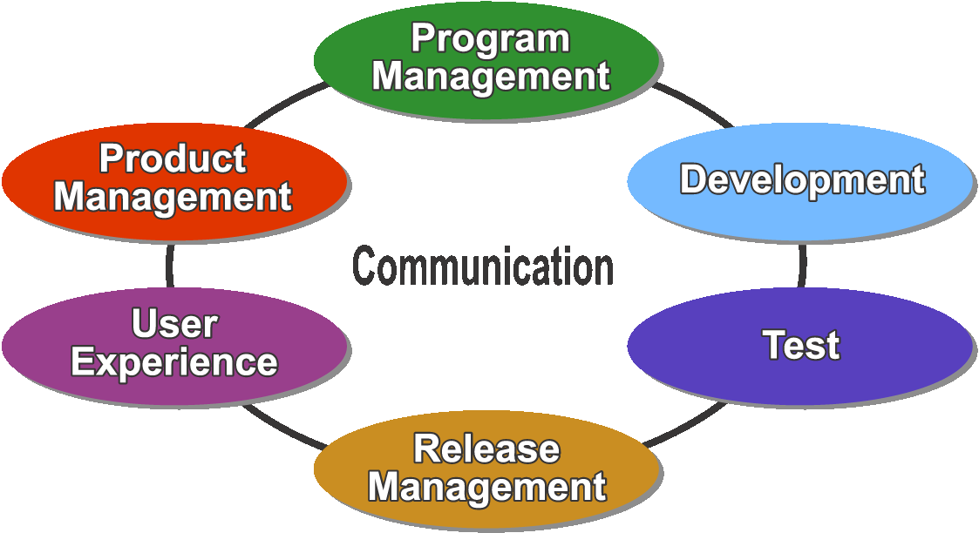
Ponavljanje MSF timski model
Isporuka rješenja u definiranim okvirima (funkcionalnost, vrijeme, resursi)
Zadovoljni naručitelji i korisnici
Razvoj u skladu sa specifikacijom
Visoka učinkovitost rješenja za krajnjeg korisnika i ukupni doživljaj proizvoda
Produkcijsko korištenje tek nakon što su uočeni i ispravljeni svi problemi
Predvidljiva, planirana tranzicija u produkciju i održavanje
Izvor: http://technet.microsoft.com

Slide 6
Ponavljanje Vanjski dionici
Grupa dionika | Opis
Sponzor | „Vlasnik” projekta na strani naručitelja. Osoba koja financira razvoj softverskog sustava te procjenjuje njegovu kvalitetu prema poslovnim ciljevima.
Voditelj projekta na strani naručitelja | Upravlja projektom (financijama, resursima) na strani naručitelja. Prihvaća i potpisuje projektne isporuke (softver, dokumentaciju itd).
Poslovni vlasnik | Tipično voditelj organizacijske jedinice ili odjela za kojega se izrađuje softver. Složeniji softverski proizvodi imaju više poslovnih vlasnika na strani naručitelja.
Krajnji korisnik | Osoba koja koristi softverski proizvod u poslovanju.
IT (operativa) | Osoba koja se brine o operativnom održavanju i podršci radu softverskog proizvoda na strani naručitelja.

